Slide 1

BASÍLICA DE VÉZELAY
YONNE · BORGOÑA · FRANCIA

Slide 2
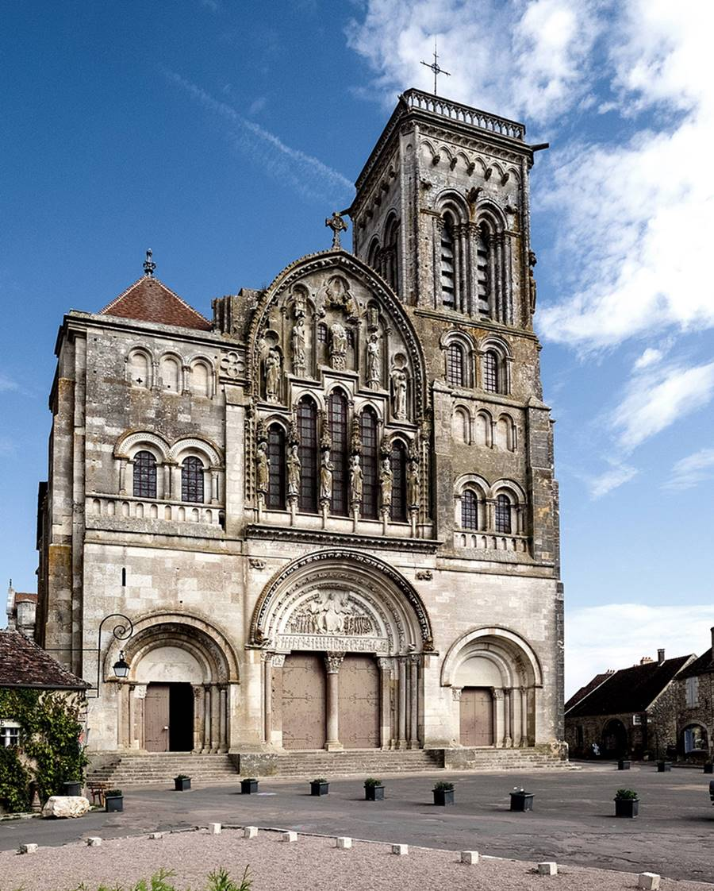
La Abadía de Vézelay, actualmente conocida como Basílica de Santa María Magdalena de Vézelay fue un monasterio benedictino y cluniacense en Vézelay en el departamento francés de Yonne (Borgoña, Francia). La iglesia abacial de Santa María Magdalena tiene un programa iconográfico esculpido en capiteles y pórticos y es una de las destacadas obras maestras de la escultura y arquitectura románica borgoñonas, aunque buena parte de su decoración exterior fue dañada durante la Revolución francesa.
Construida en 1037 por Geoffroy, abad de Vézelay, que la dedicó al culto de María Magdalena, la villa se convirtió, rápidamente, en un lugar de peregrinación. La reputación de la abadía da paso a la prosperidad del pueblo contribuyendo a su desarrollo. Peregrinos como el duque de Borgoña, Hugo II y su corte, en 1084; o Bernardo de Claraval (San Bernardo) que acudió, en 1146, a predicar la segunda cruzada; también Felipe Augusto y Ricardo Corazón de León visitaron la abadía en 1191 antes de partir para la tercera cruzada; o Luis IX de Francia, en 1248, convirtieron a Vézelay en una villa que atrajo a innumerables peregrinos. En el año 1096, el abad Artaud dio comienzo a una ampliación de la abadía. Se construyeron un crucero y un coro. Las obras duraron hasta el año 1104 y sólo se conserva la nave.
Notes:
2

Slide 3
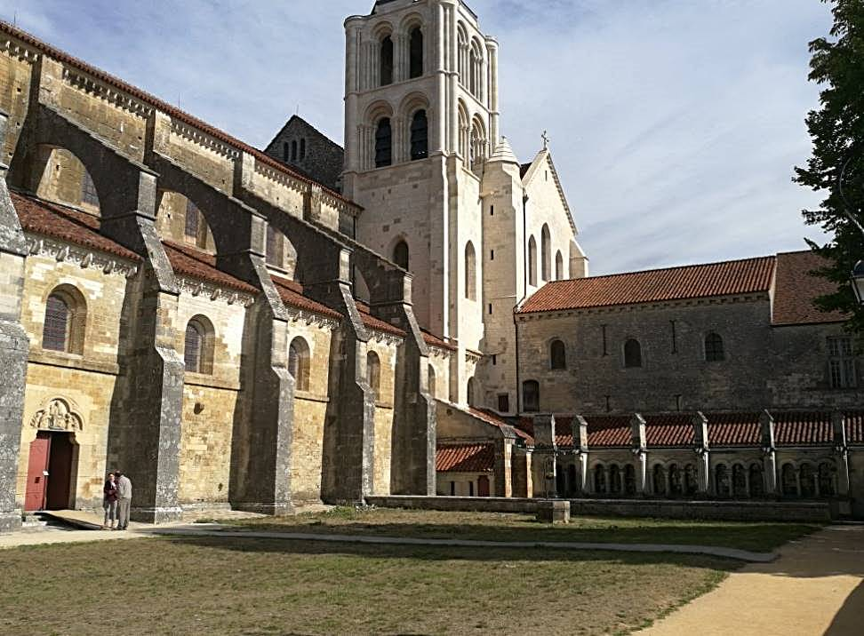
Notes:
3

Slide 4
En julio de 1120, la víspera de santa Magdalena la estructura de la abadía se incendió y se derrumbó causando la muerte de 1.127 personas. Se construyó una nueva nave, la obra se acabó en 1138. En 1185 se empezó la construcción de un nuevo coro y un crucero de estilo gótico. En 1217 se instalaron en la abadía los franciscanos. Empezó el declive de la misma al encontrarse en Saint-Maximin-la-Sainte-Baume nuevas reliquias de santa María Magdalena. En el año 1537 la abadía se secularizó y los monjes fueron sustituidos por canónigos. En el año 1790 la abadía de María Magdalena pasó a ser una simple iglesia parroquial y, posteriormente (1796), se vendió como un bien nacional.
En 1840 se encargó la restauración del edificio original, a fin de salvarlo de la ruina, a Eugène Viollet-le-Duc, tras la inspección llevada a cabo por Prosper Mérimée. La abadía había sufrido graves daños durante el saqueo llevado a cabo por los hugonotes en 1569; las esculturas del tímpano habían sido golpeadas (1793) y, en 1819, un rayo había caído sobre la torre de San Miguel destruyéndola. La restauración concluyó en 1876, se reintegraron las reliquias de Santa María Magdalena y se restableció la peregrinación que sería paralizada, nuevamente, en 1919.
En 1920 se le otorgó, a la abadía, el rango de basílica y el peregrinaje volvió a recomenzar. Finalmente, en 1979, la basílica y la colina de Vézelay fueron declaradas Patrimonio de la Humanidad por la Unesco. Fue elegida por el chelista Mstislav Rostropóvich para la grabación en video de su interpretación de las seis suites de Johann Sebastian Bach para violonchelo solo en 1991.

Slide 5
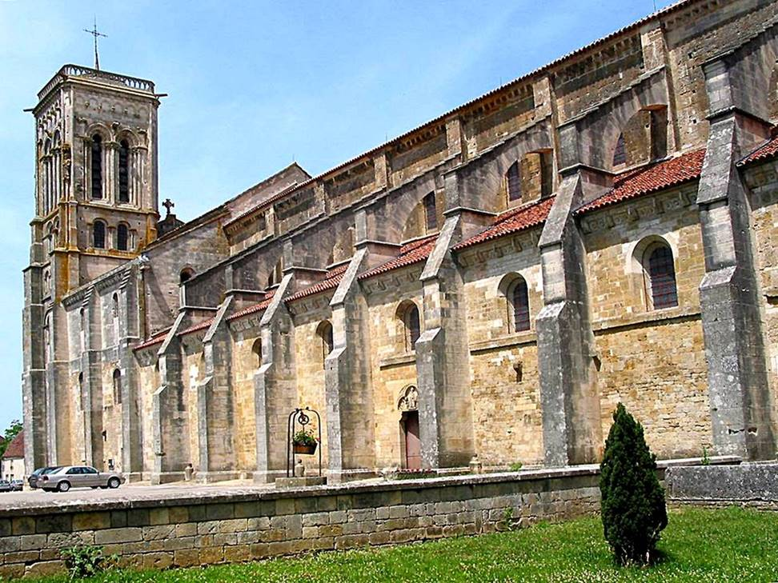

Slide 6
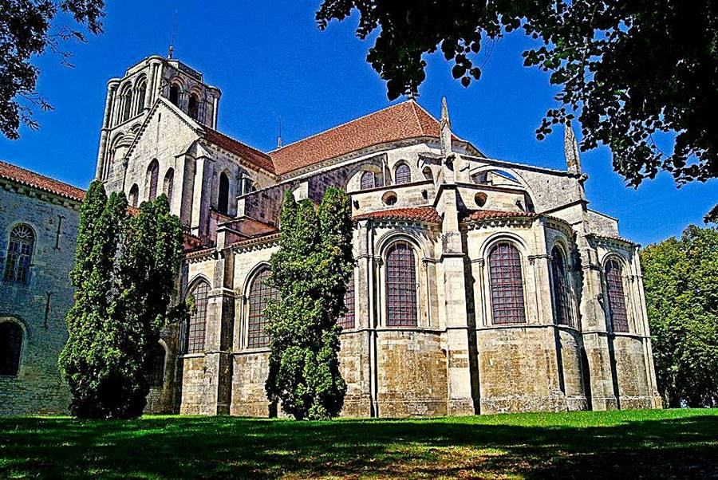

Slide 7
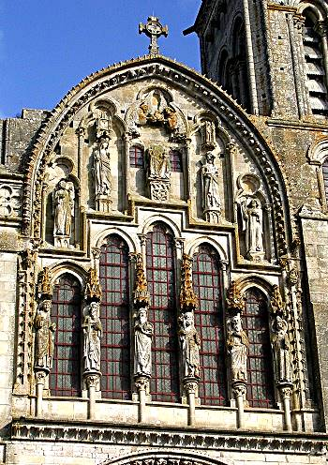
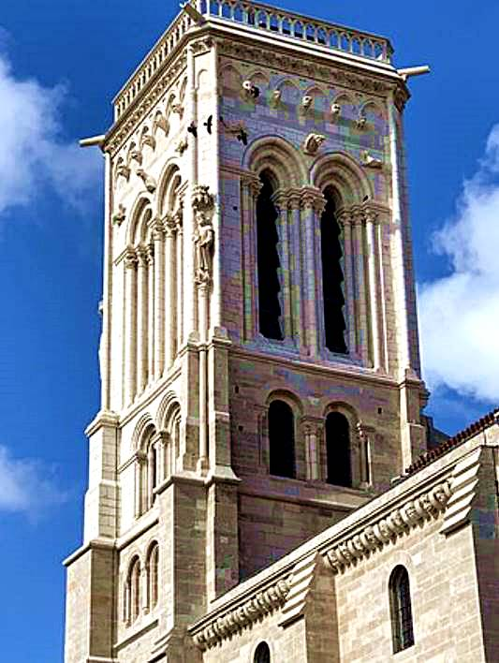

Slide 8
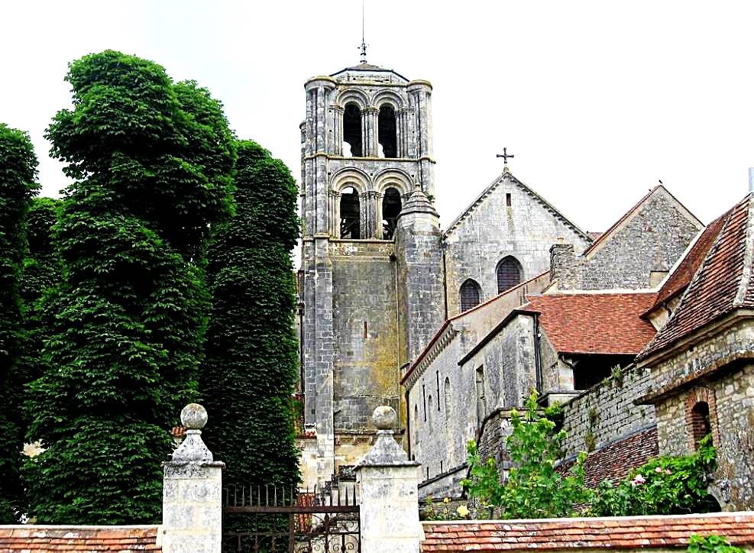

Slide 9
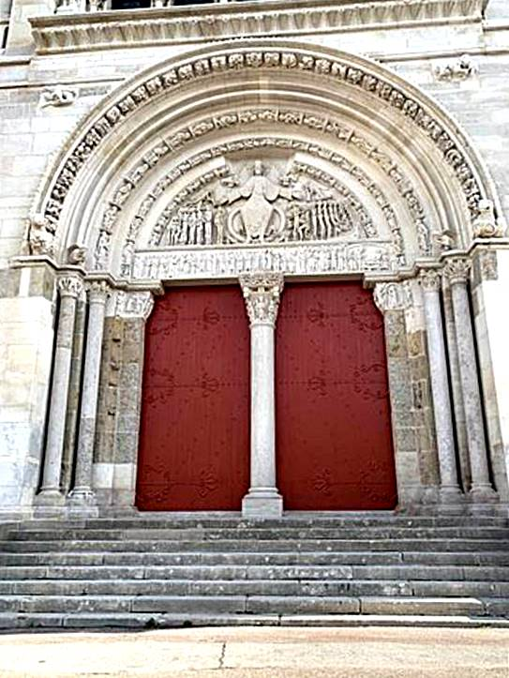

Slide 10
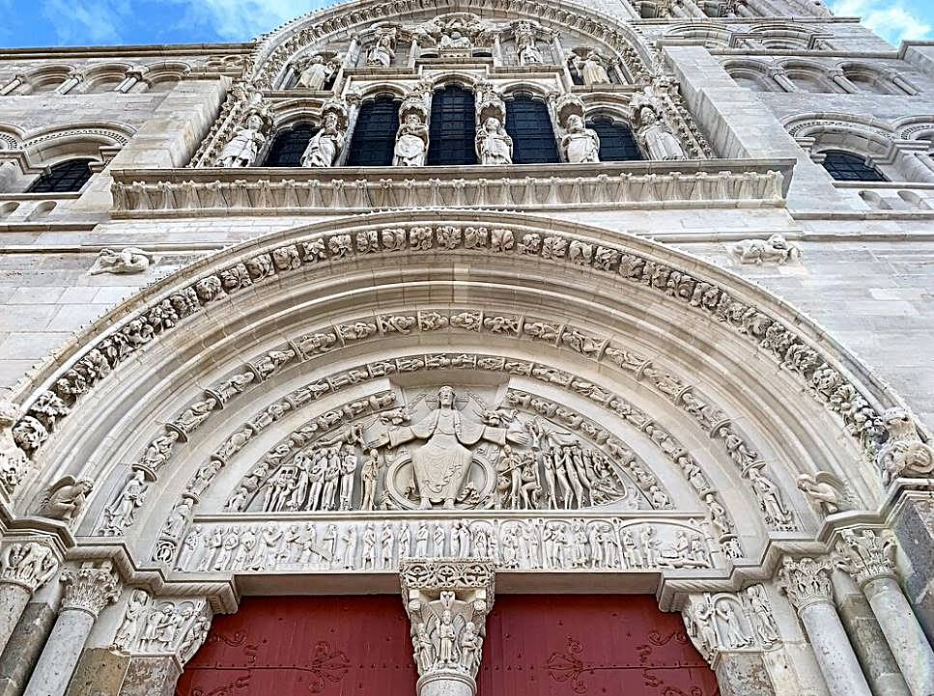

Slide 11
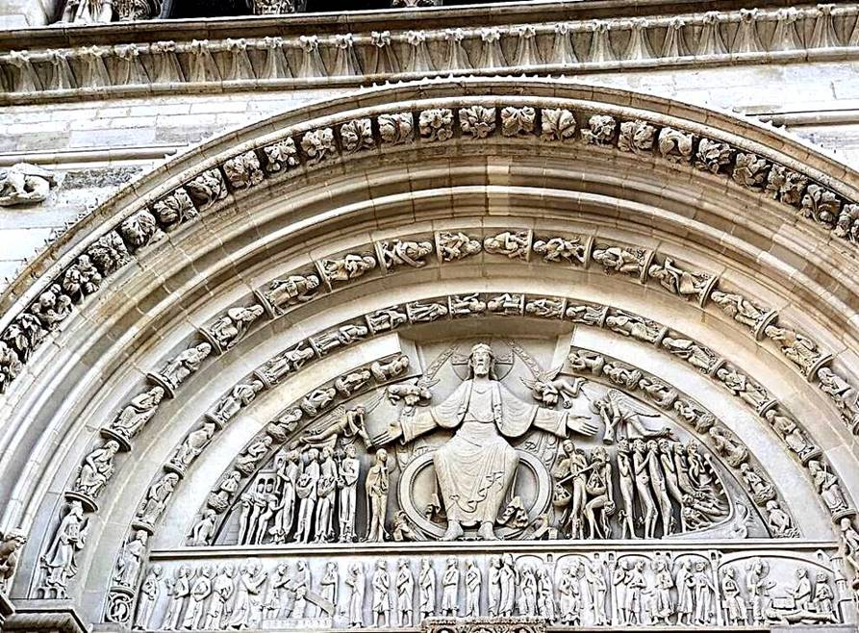

Slide 12
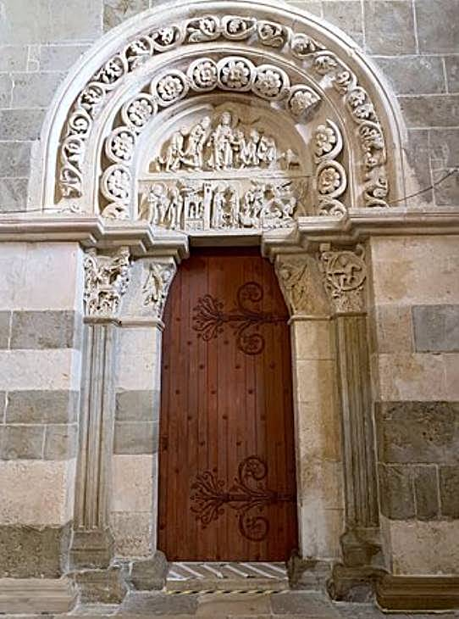

Slide 13
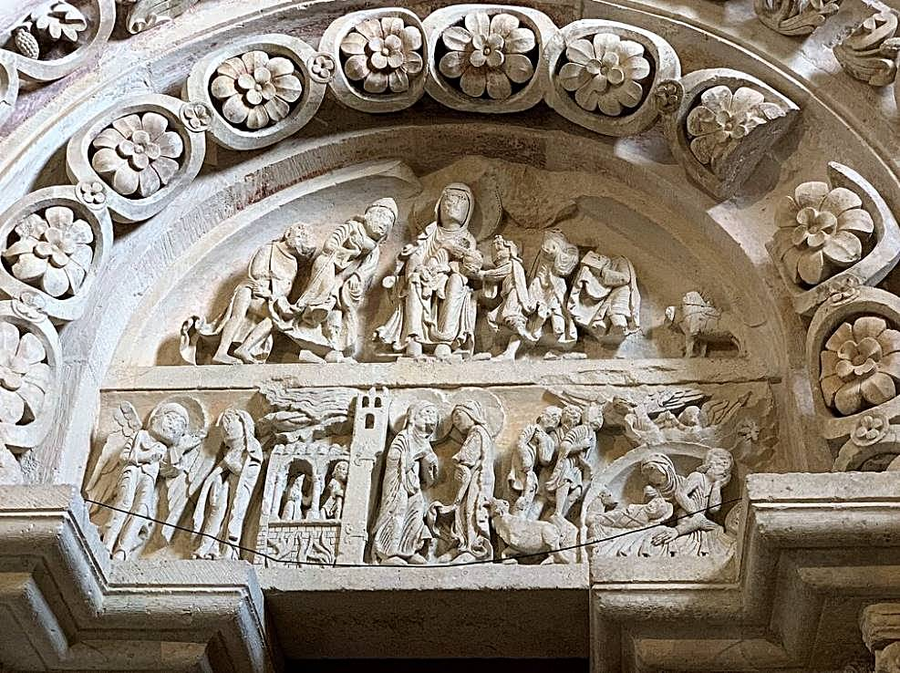

Slide 14
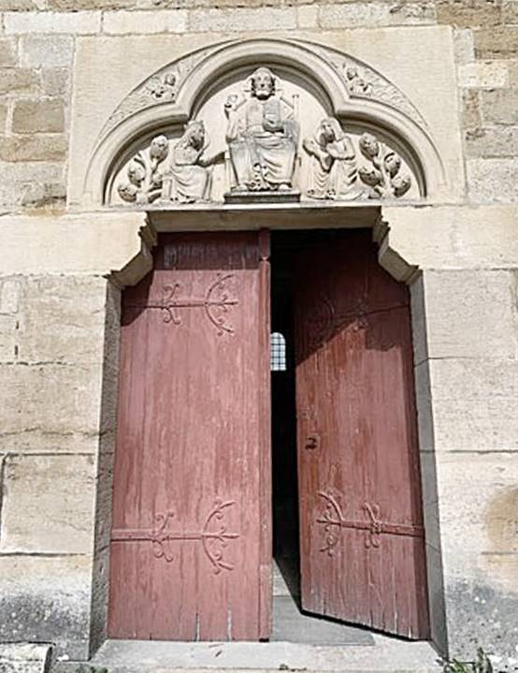

Slide 15
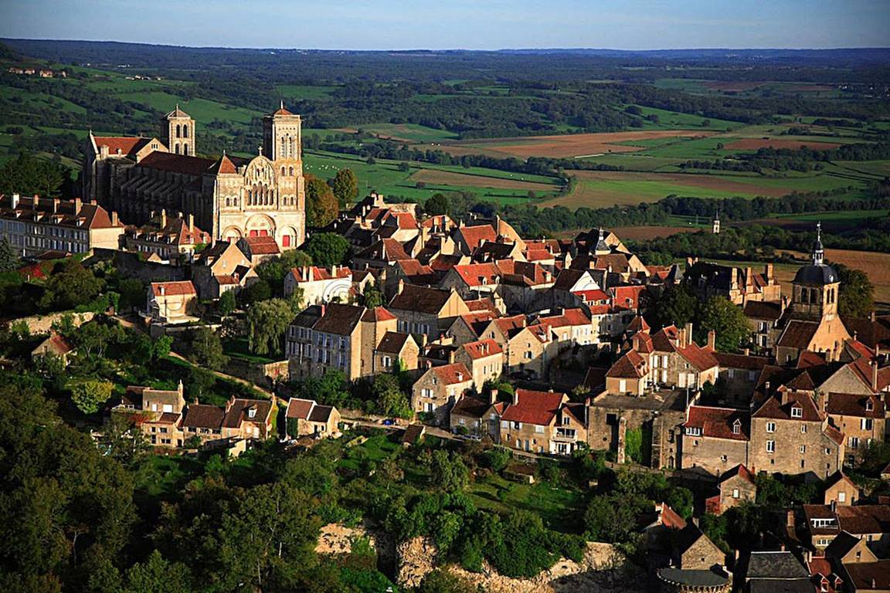

Slide 16
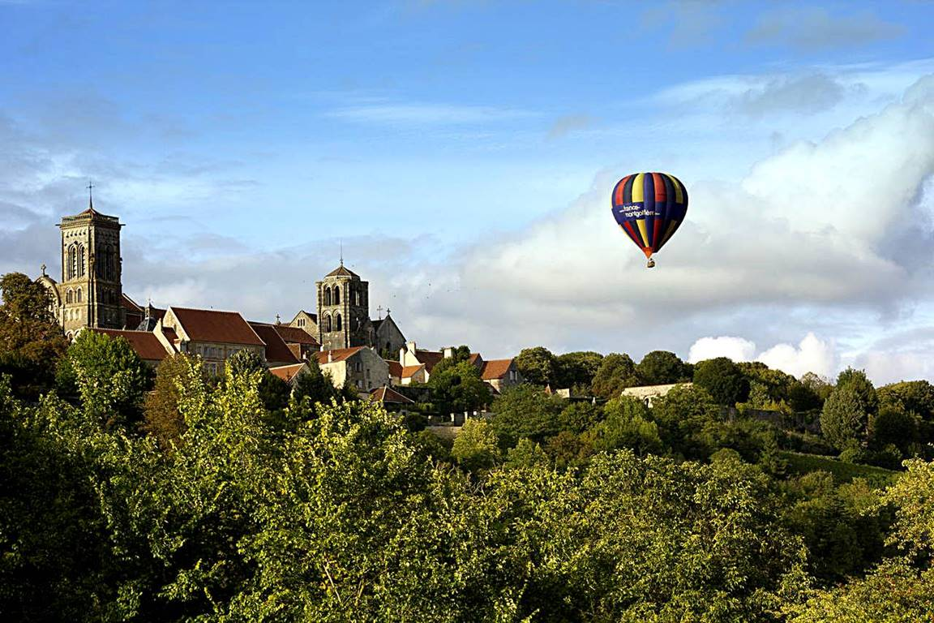

Slide 17
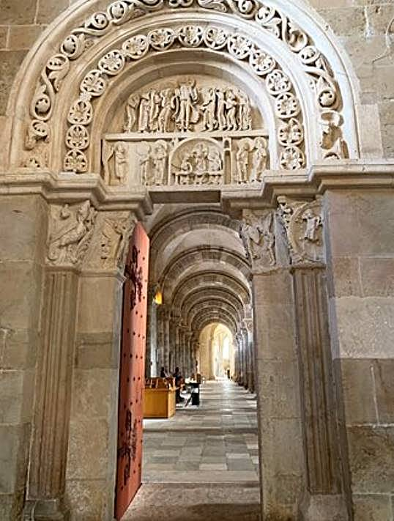

Slide 18
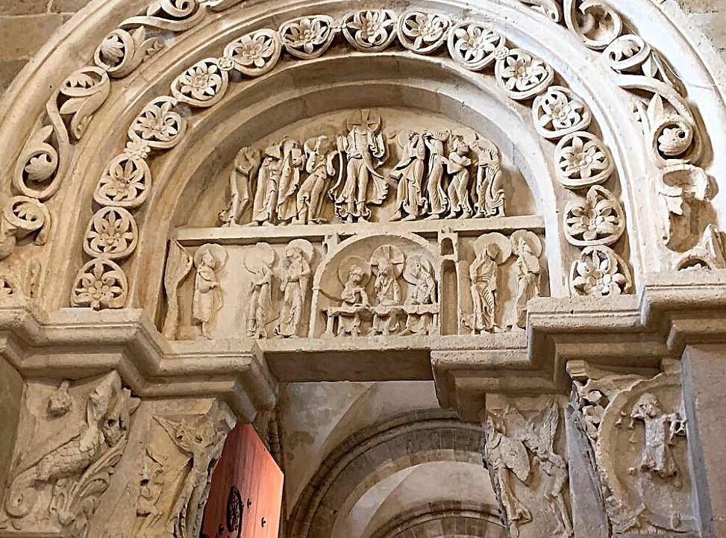

Slide 19
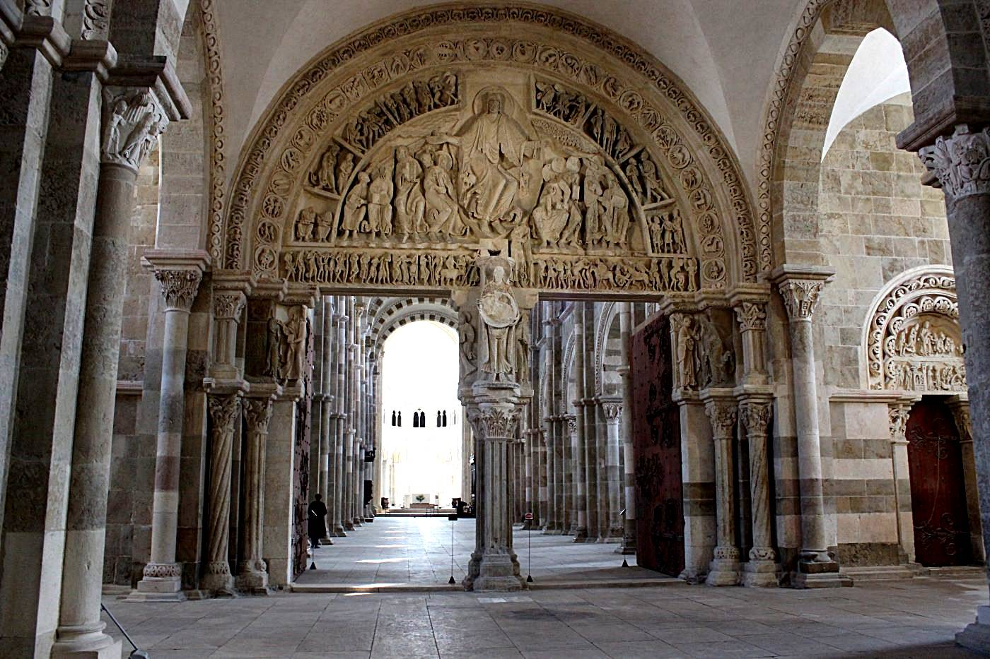

Slide 20
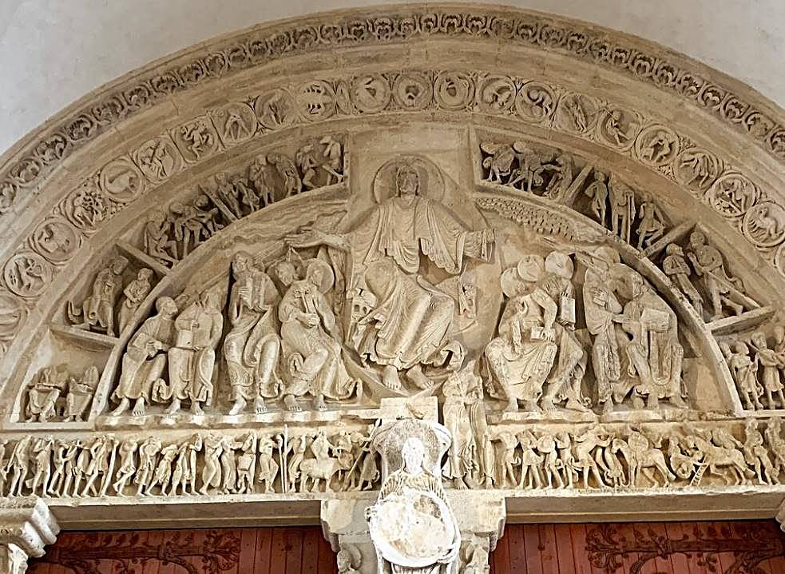

Slide 21
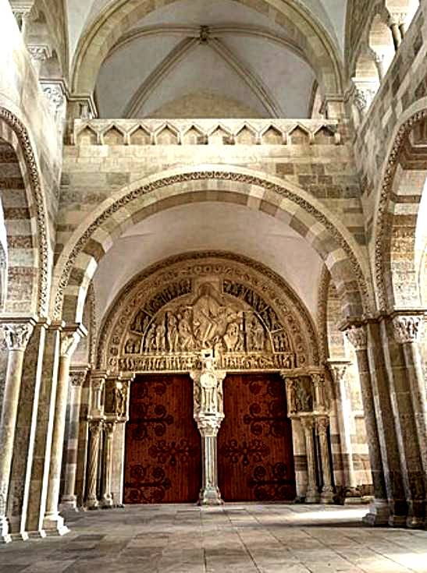

Slide 22
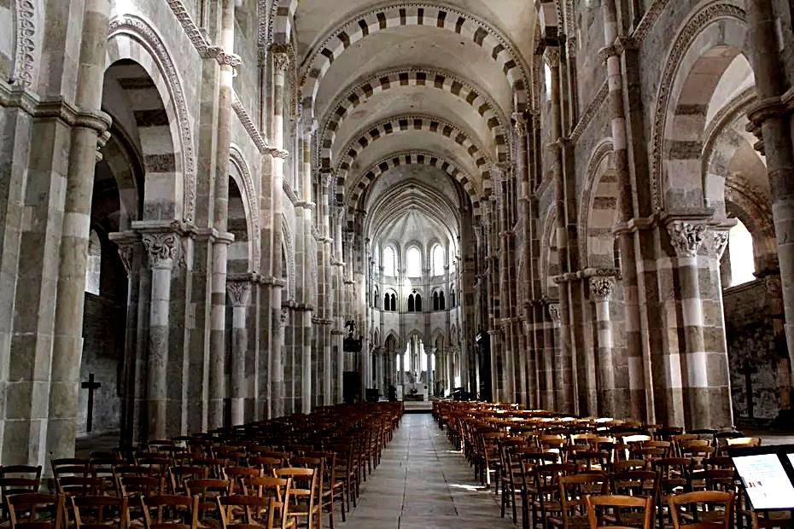

Slide 23
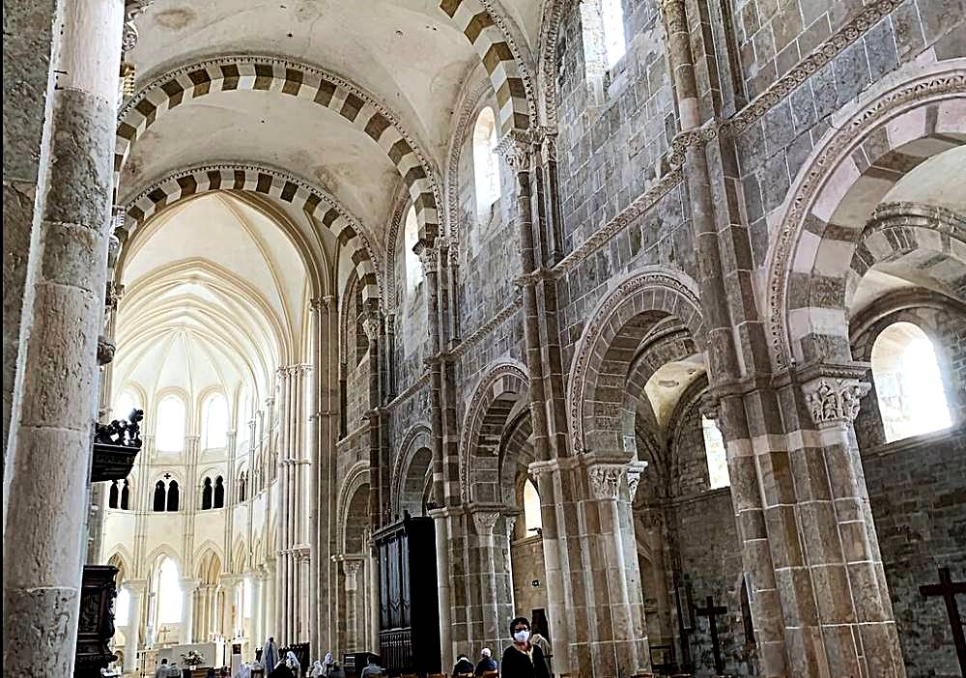

Slide 24
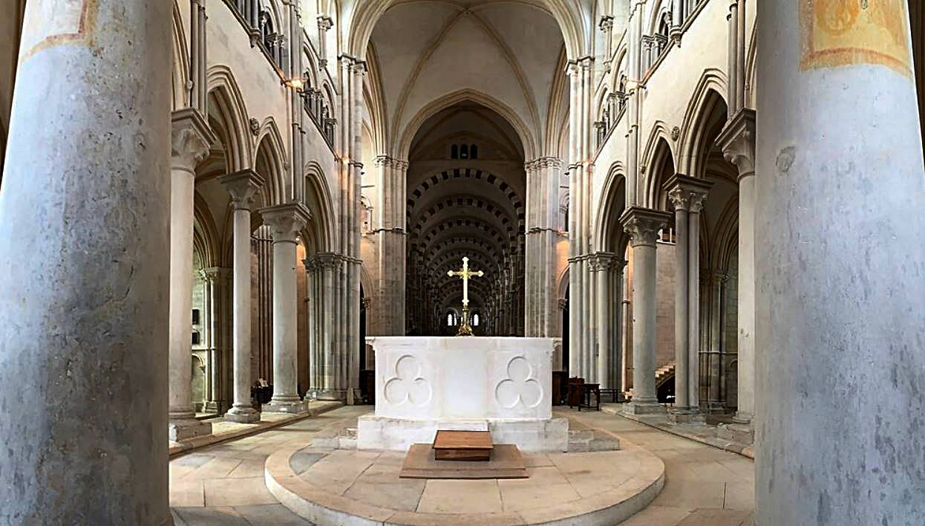

Slide 25
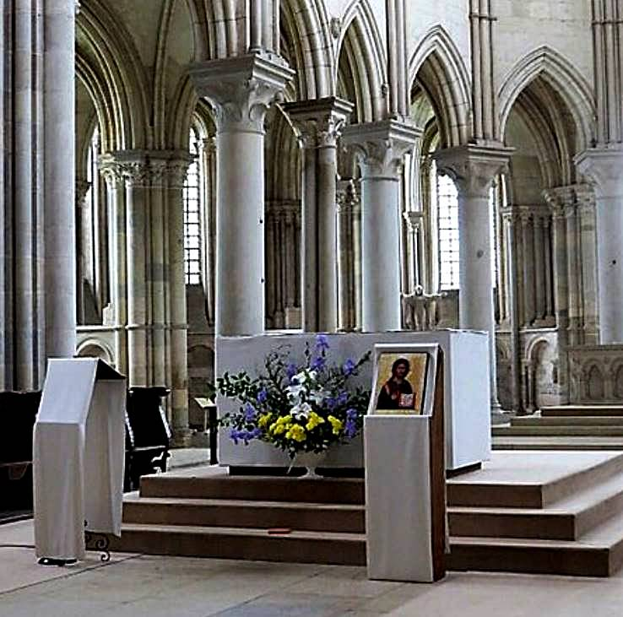

Slide 26
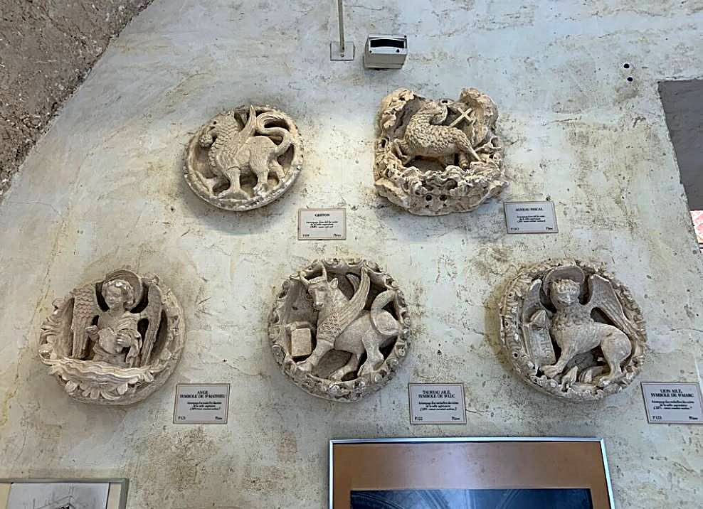

Slide 27
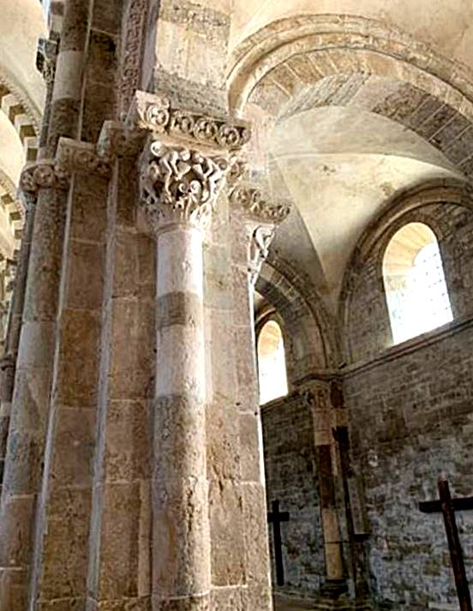
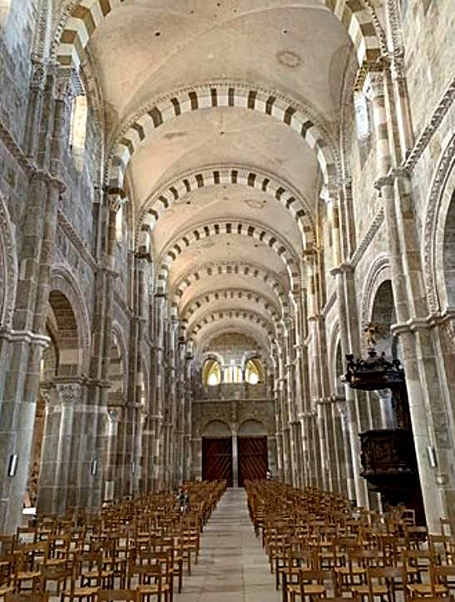

Slide 28
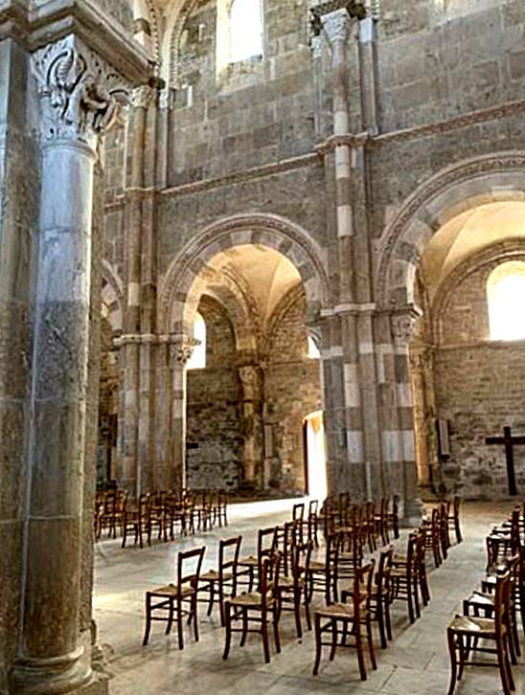
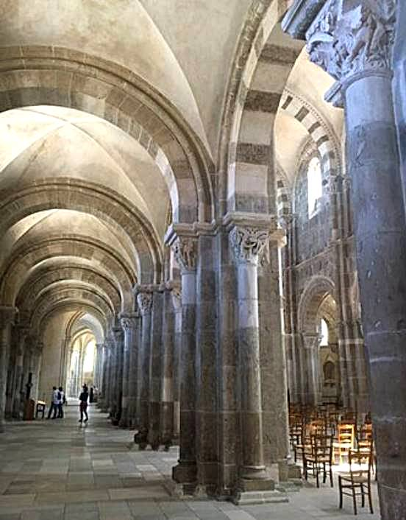

Slide 29
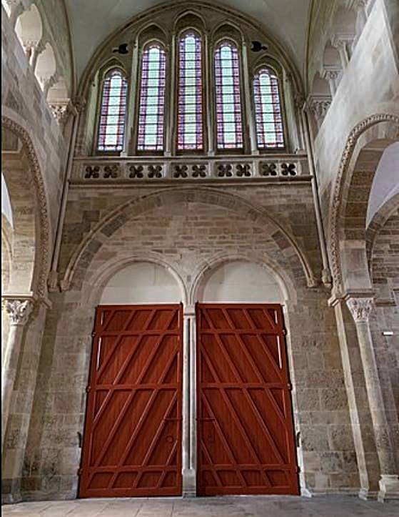
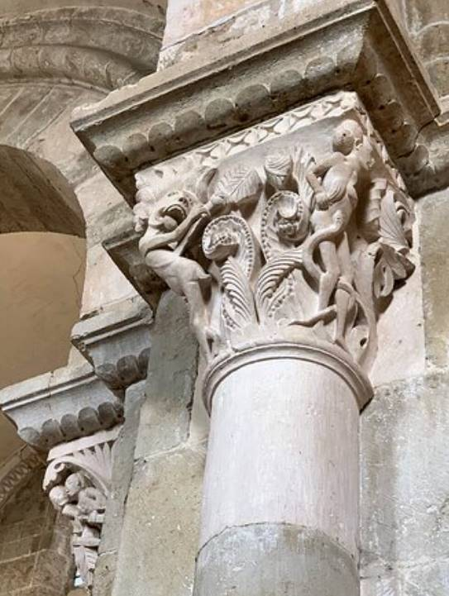

Slide 30
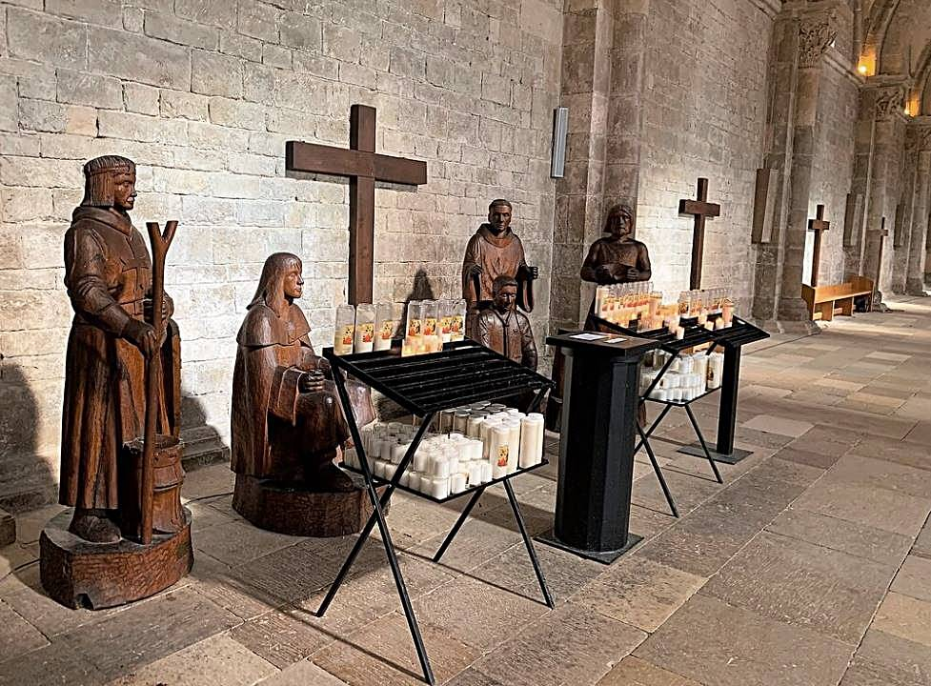

Slide 31
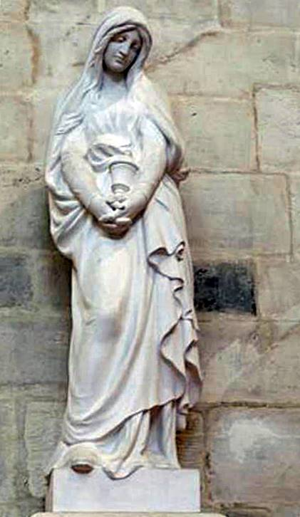
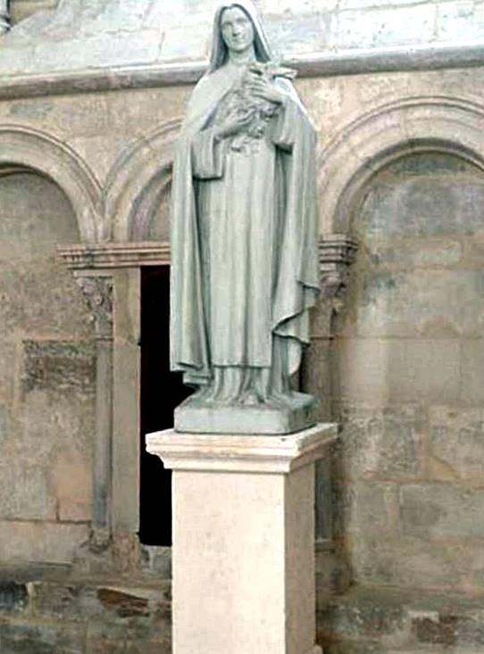

Slide 32
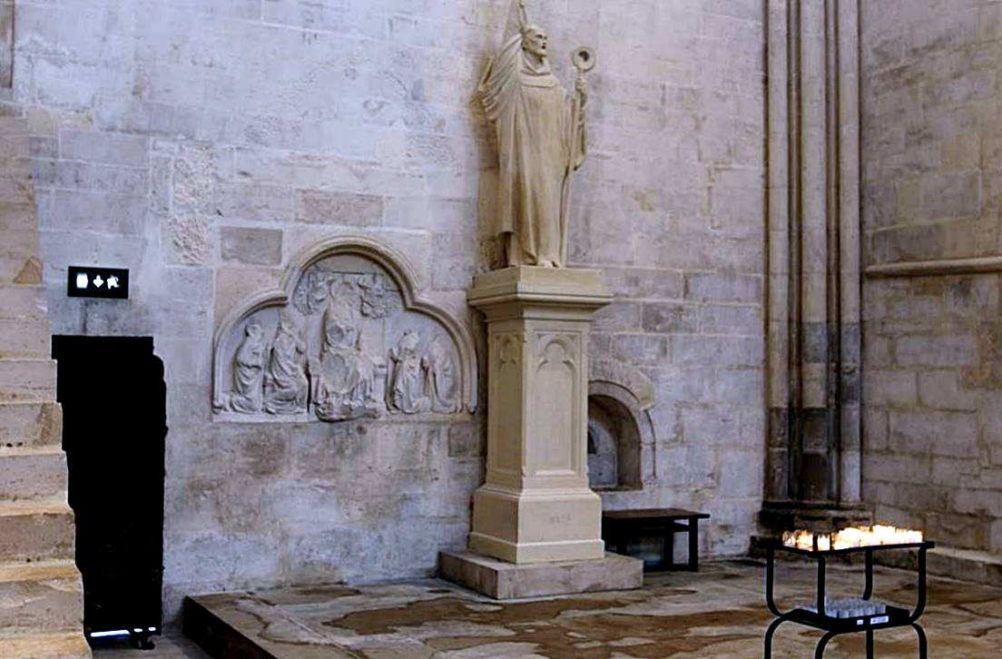

Slide 33
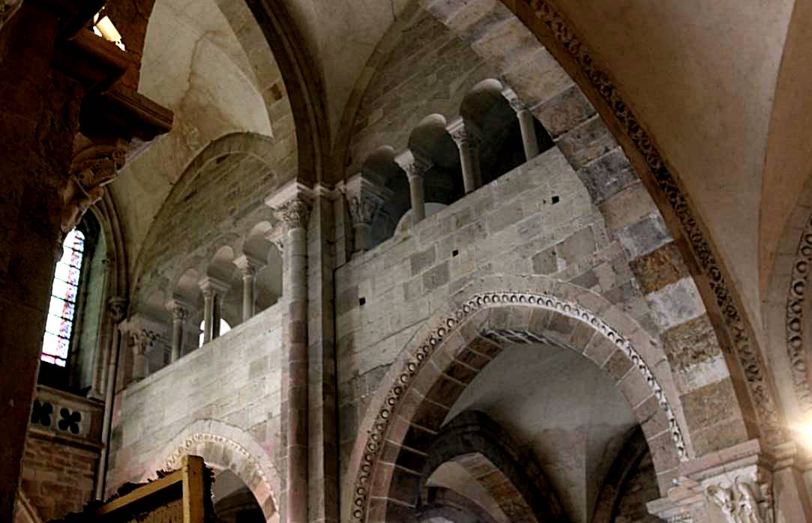

Slide 34
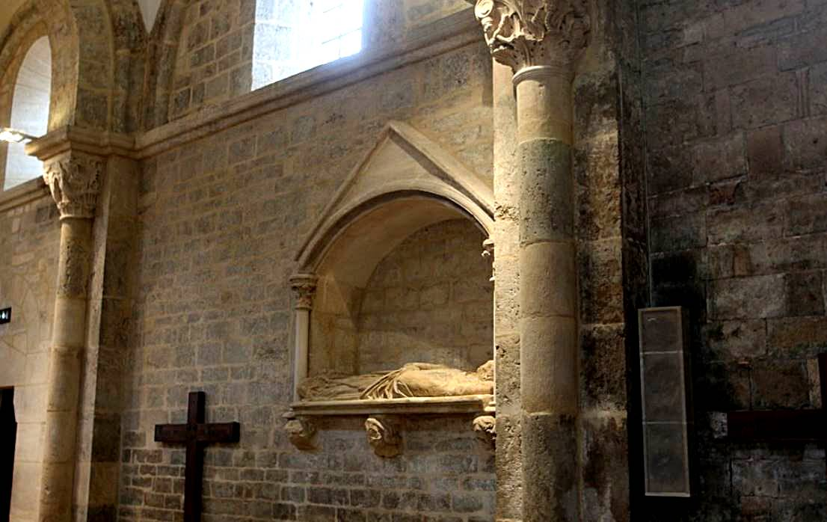

Slide 35
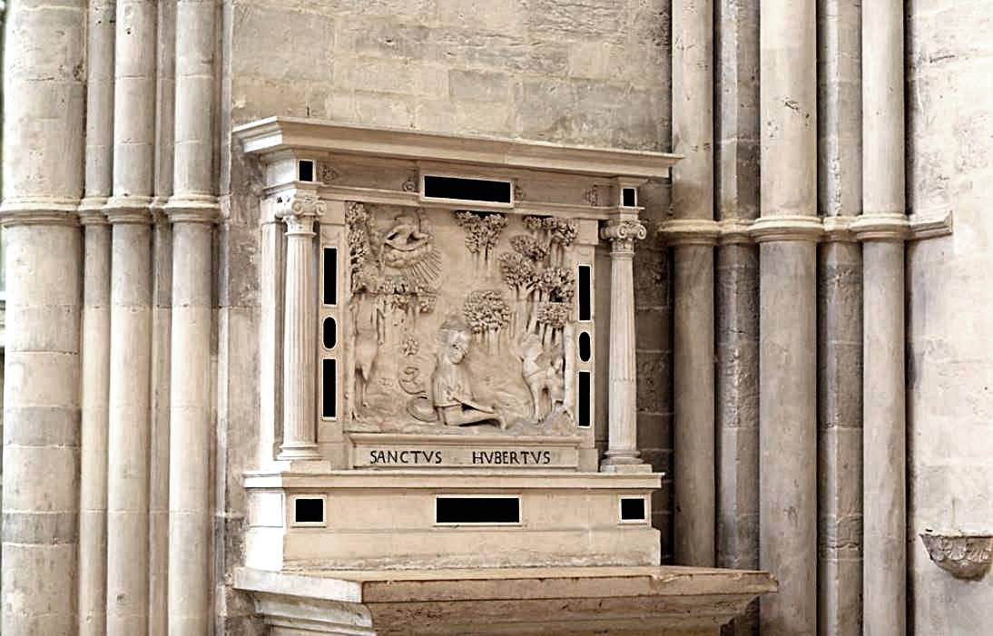

Slide 36
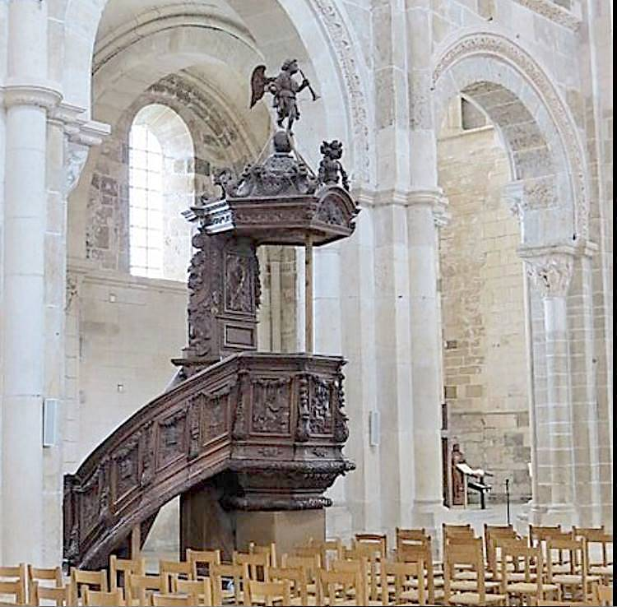

Slide 37
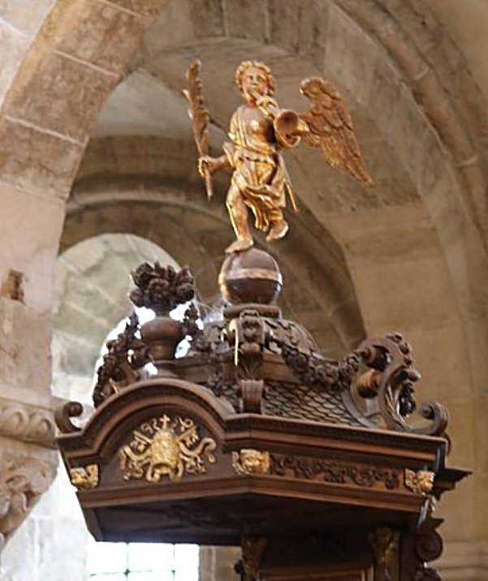

Slide 38
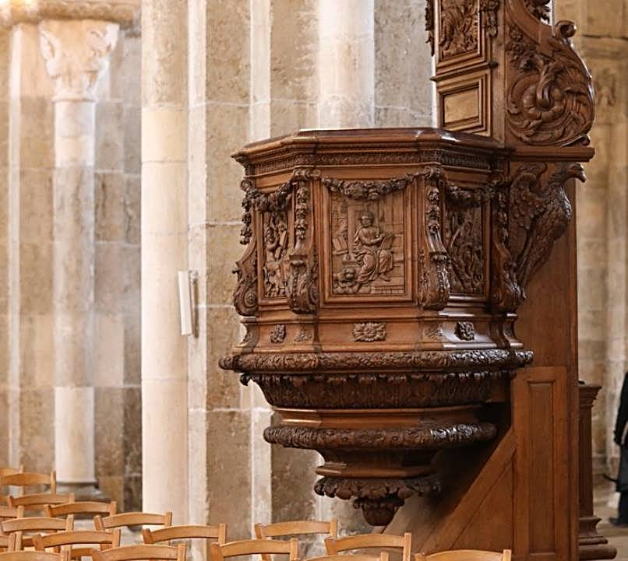

Slide 39
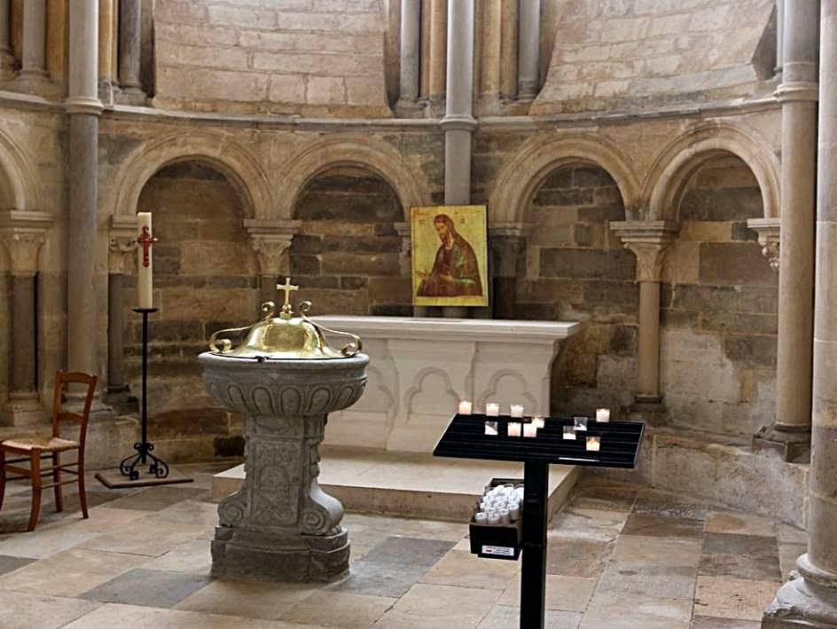

Slide 40
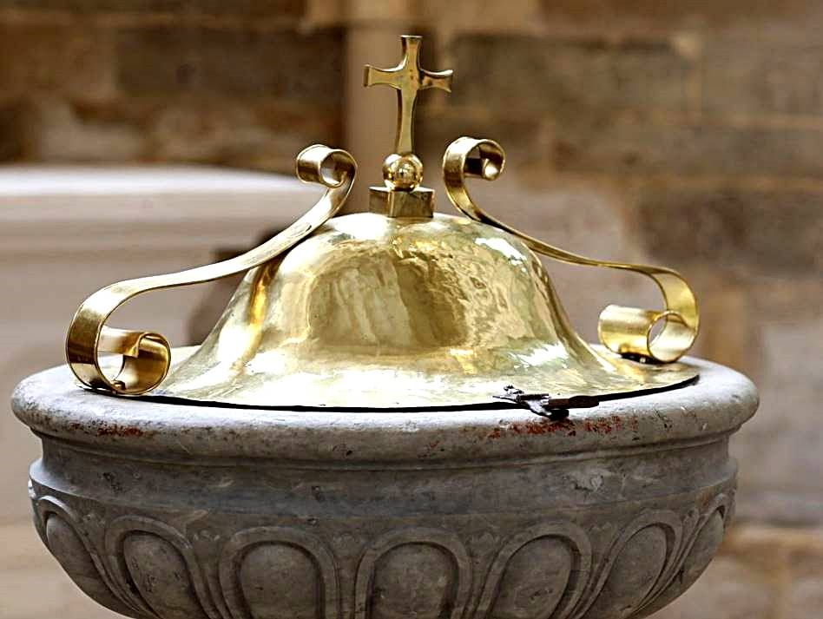

Slide 41
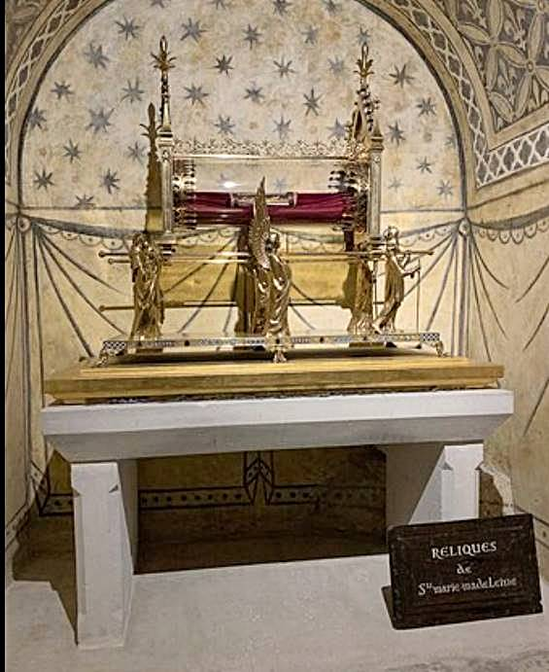

Slide 42
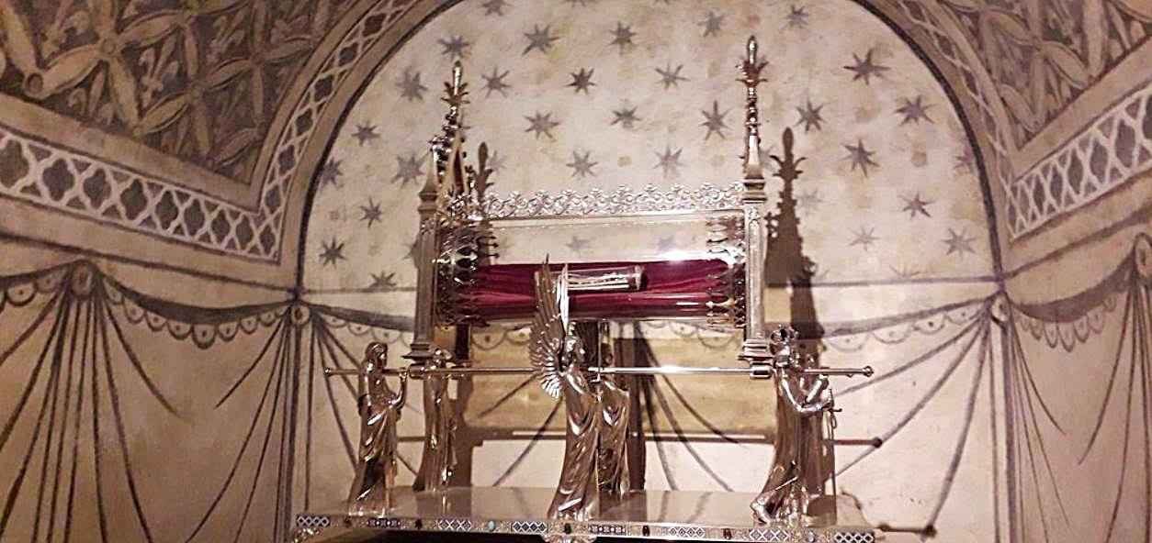

Slide 43
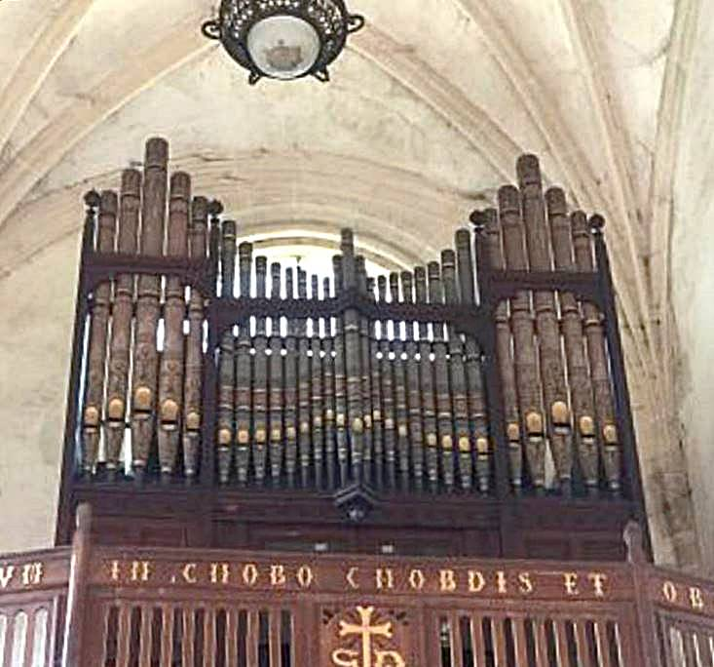

Slide 44
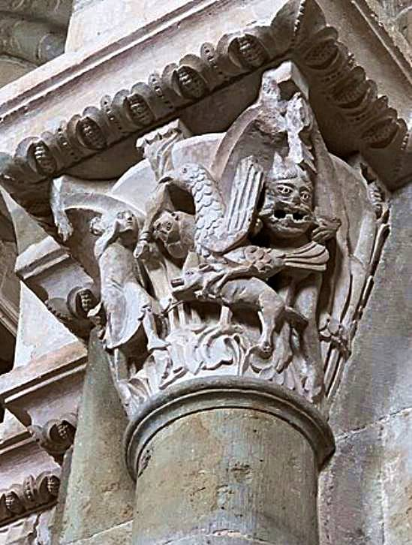

Slide 45
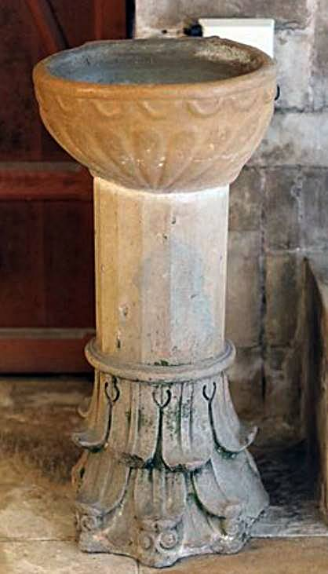
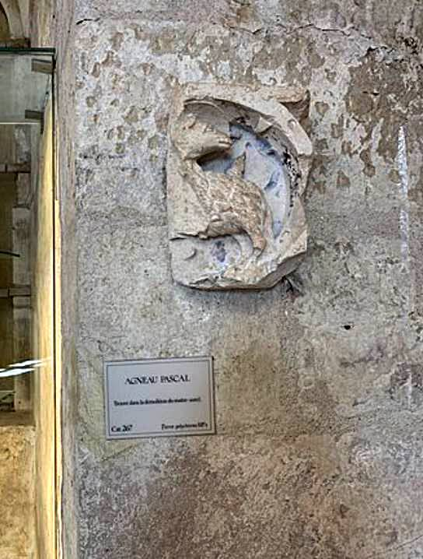

Slide 46
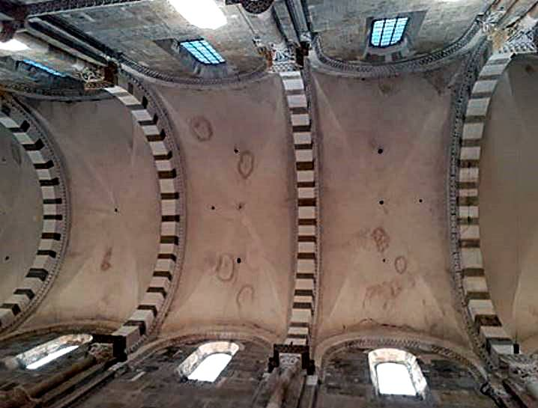

Slide 47


Slide 48


Slide 49


Slide 50


Slide 51


Slide 52


Slide 53


Slide 54



Slide 55


Slide 56


Slide 57


Slide 58


Slide 59


Slide 60


Slide 61


Slide 62


Slide 63

GRACIAS POR TU VISITA
Y QUE TENGAS UN BUEN DÍA
VICTOR NOVELLÓN

Slide 64







¿Te ha gustado?
Puedes ver más entrando
Aquí
Además puedes recibir powerpoints en tu correo electrónico suscribiéndote aquí:

Slide 65
¿Te ha gustado?
Puedes ver más entrando
Aquí
Además puedes recibir powerpoints en tu correo electrónico suscribiéndote aquí:

